Slide 1
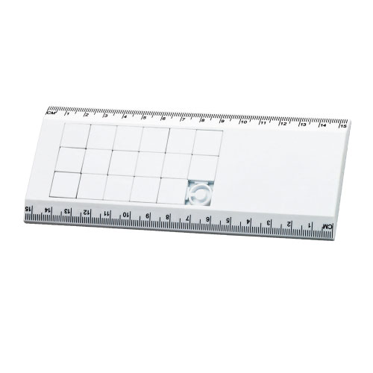
【提案書】
定規deパズル
特徴
フルカラープリント可能でオリジナルデザインのパズルを作ることが出来る上、定規としても利用できる便利アイテムです。どんなデザインでも美しくお仕上げいたしますのでお気軽に！
納期
納期スペース
仕様
素 材 ： ABS
サイズ ： 64×155×7mm
包 装 ： ポリ入
備 考 ： 定規15cm
お見積
お見積りスペース

